Slide 1
C++程式設計
編譯與執行
變數與資料型態

Slide 2
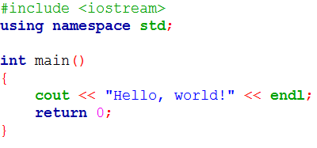
編譯與執行
原始程式
目的碼
機器碼
0110011
0011011
…
000110
011001100110011000110100110
…
111101010
編譯程式
連結程式
.CPP
.O
.EXE

Slide 3

編譯與執行
目的檔(object file)
檢查程式語法、變數名稱等是否正確
讀入標頭檔(header file)
副檔名為.o(在CodeBlocks中)
連結程式(linker)
將目的檔及函式庫(library)連結在一起,產生可執行的.exe檔
.exe檔可獨立於CodeBlocks環境執行
函式庫(library)
C++內建許多常用功能的程式片斷,並將之分門別類
如數學函式、時間函式、標準輸出輸入函式等等
在程式中含括(include)標頭檔即可使用

Slide 4
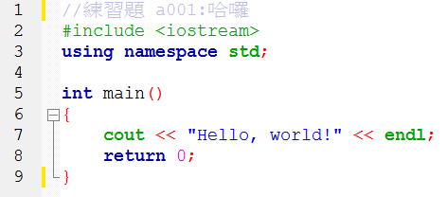
練習題1:哈囉
第1行: 程式註解
「//」符號開始
作用範圍為其後同一行敍述
供程式設計師閱讀, 不會被編譯
第2行: 含括檔
以前置處理指令#include將iostream檔含括進來
C++中輸入/出(input/output stream)相關函式皆定義於iostream檔案中
第3行:命名空間
C++標準函式庫中的函式皆定義於std命名空間

Slide 5
練習題1:哈囉
第5行: 主程式
main()函式為C++程式起點
程式內容從左大括號「{」開始, 至右大括號「}」結束
int表示函式傳回值為整數型態
第7行:
cout可視為C++標準輸出裝置(螢幕)
<<運算子將右邊的字串或變數值送到螢幕
C++以雙引號「”」括起來的字元稱為字串
endl(end of line)為換行指令
C++中每行敍述以「;」結尾
第8行:
傳回整數0, 表示程式正常結束(可省略)

Slide 6
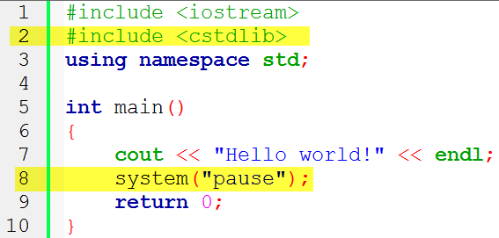
練習題a001:哈囉
.exe檔獨立執行時使畫面停佇
引入cstdlib含括檔
使用system函式
當無獨立執行需求時可省略

Slide 7
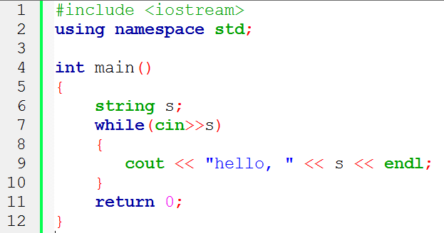
練習時間
題目: a001 哈囉
重複輸入
將cin放入while括號中(不加分號；)
while( cin >> 變數)
{
輸入變數後執行的工作…
}
while( cin >> 變數1 >> 變數2)
{
輸入變數1、2後執行的工作…
}

Slide 8
變數
變數為一塊記憶體空間,可視為一個容器,用來存放不同資料型態的資料
字元
記憶體
浮點數
布林
整數
字串
變數

Slide 9
變數
變數的宣告
int num; //宣告num為整數變數
Int num1,num2; //同時宣告num1,num2為整數變數
變數的資料型態
整數(int)、長整數(long)、短整數(short)、字元(char)、布林(bool)…等
變數名稱
不可使用C++關鍵字
使用有意義的名稱(如num、score…)
以英文字母、數字、_ 符號組成
不能有空白字元或其他特殊符號(如$、%...)
不能以數字開頭
區分大小寫

Slide 10
下列何者是有效識別字？
score
1score
S11501
my score
#score
score1
_score
MyScore
5566
✓
✗
✓
✗
✗
✓
✓
✓
✗

Slide 11
設定變數初值
方法1. 宣告時直接設定
int num = 9; //宣告變數, 並設定初值為9
方法2. 先宣告,後設定
int num1, num2; //宣告整數型態變數num1,num2
char ch; //宣告字元型態變數ch
num1 = 10; //將num1的值設定為10
num2 = 15; //將num2的值設定為15
ch = ‘w’; //將ch的值設定為字元w

Slide 12
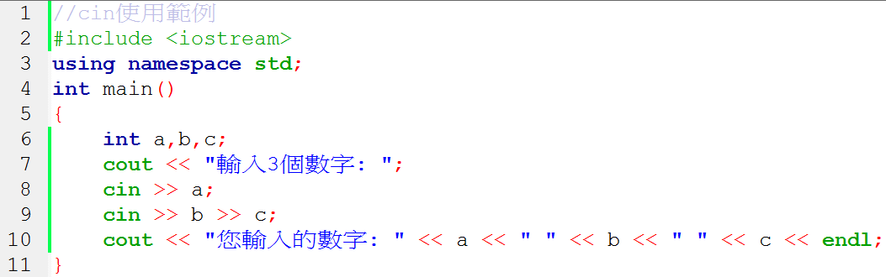

cin用法
C++中採用cin與擷取運算子(extraction operator)「>>」來輸入資料
可輸入單一變數
或輸入多個變數

Slide 13
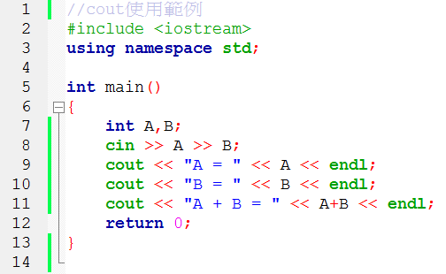
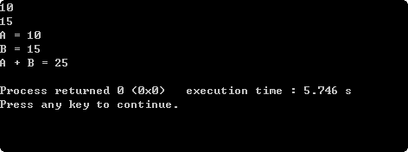
cout用法
C++中採用cout與串接運算子「<<」來輸出
字串直接輸出
變數輸出其值
運算式輸出計算結果

Slide 14
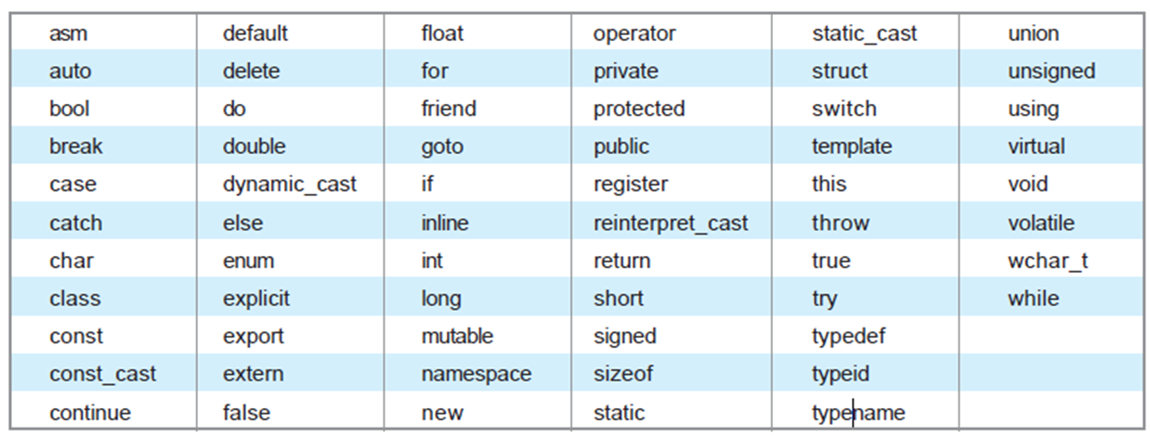
識別字與關鍵字
識別字(identifier)
用來命名變數、函數、類別名稱
關鍵字(key word)
編譯程式內建的識別字

Slide 15
增加程式可讀性
程式除了功能正常,也要增加可讀性,以利日後閱讀或維護
加入註解
有意義的變數名稱
每行一個敍述
適度空行
使用固定字距字體
程式碼縮排

Slide 16
練習時間
題目: a002 簡易加法

